Slide 1
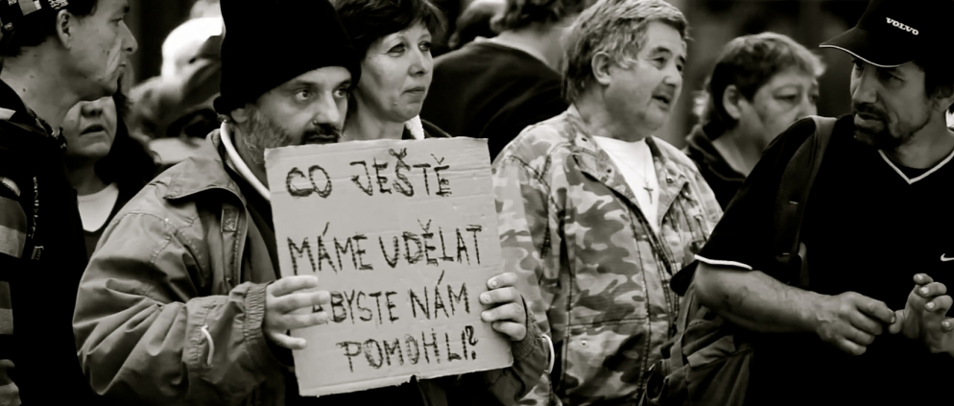
Restart@Siemens
Projekt pro začlenění osob bez domova

Slide 2
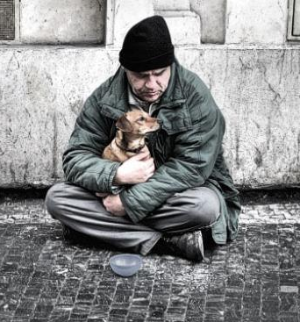
O bezdomovectví v České republice
Stále více osob se nachází bez domova (život na ulici) v důsledku nepříznivých životních okolností – viditelné bezdomovectví
Rostoucí počet osob žije v podmínkách, které nedosahují základní úrovně (žijí bez vody, elektřiny, tepla). V této situaci mohou být i matky samoživitelky, jedná se o neviditelné bezdomovectví
Státní sociální systém a nevládní organizace mohou zajistit akutní potřeby lidí bez domova (potraviny, střecha nad hlavou, oblečení, základní zdravotní péče), nemohou však zajistit zpětné zařazení do společnosti

Slide 3
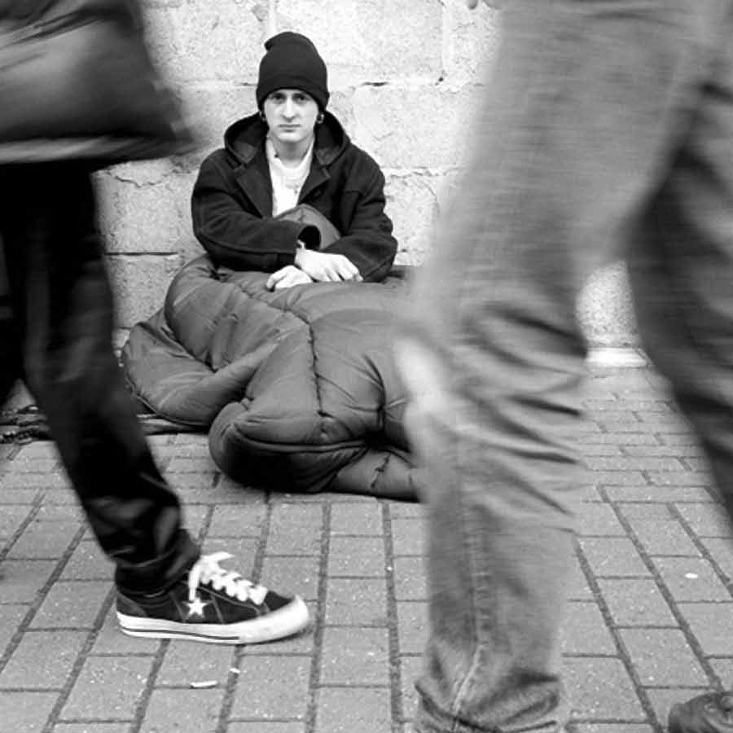
Základní fakta o bezdomovectví v České republice
90% osob bez domova začalo pracovní dráhu jako ekonomicky aktivní
1/2 je z úplných rodin
Zhruba 20% tvoří ženy a jejich počet stoupá
65% je vyučených nebo dokončilo jiné vzdělání (SŠ, VŠ)
Zdroj: Naděje

Slide 4
Základní kámen pro začlenění osob bez domova:
Dlouhodobé zaměstnání a podpora

Slide 5
Jak pomůže firma Siemens?
Spolu s nevládními organizacemi vybere jednotlivce, kteří chtějí pracovat a mají odpovídající schopnosti a vzdělání. Bezdomovci se stali vlivem nepříznivých životních okolností.
Vybere/vytvoří pozice, které budou pro vybrané jednotlivce vhodné. Plán: 1-2 pozice v 7 závodech, případně v administrativě v Praze a Ostravě.
Ustanoví podpůrné skupiny dobrovolníků, kteří pomohou s integrací.
Sestaví expertní týmy (HR, právní, CSR), které pomohou s odbornými aspekty.
1
2
3
Prostřednictvím nevládních organizací zajistí pro podpůrné skupiny školení. Nevládní organizace poskytnou vybraným jedincům sociální a další podporu.
Pro vybrané jednotlivce: smlouva na dobu určitou, podpora skupiny v oblasti pracovního chování, ubytování, socializace, atd. Sociální poradenství prostřednictvím NGO.
Po bezproblémovém průběhu smlouvy na dobu určitou změna smlouvy na dobu neurčitou. Aktivity podpůrné skupiny se snižují, časem jich není potřeba. Při opakovaných potížích vyřazení z projektu.
4
5
6

Slide 6
Rozsah a rozdělení aktivit
Siemens
Nevládní organizace
Podpůrné skupiny
Výběr jednotlivců do programu Restart@Siemens
Výběr/vytvoření odpovídajících pozic
Sestavení expertního týmu (HR, právní, CSR)
Finanční podpora, např. záloha na nájemné
Školení pro vybranou pracovní pozici
Individuální poradenství v otázkách HR, právní poradenství
Doporučení a podíl na výběru vhodných jednotlivců
Školení a poradenství pro podpůrné týmy
Azylové ubytování v prvních 3 měsících (bude-li vhodné)
Dohled sociálního pracovníka v prvních 3-6 měsících (v bytě)
Právní poradenství ve spolupráci se Siemens (dluhy, exekuce atd.)
Psychologická pomoc a poradenství
Pomoc ve znovuzískávání pracovních návyků
Pomoc s výběrem bydlení
Pomoc se začleněním do společenských aktivit (koníčky, kroužky atd.)
Pomoc s řešením problémů a konfliktů
Team up with NGOs to provide training to the Siemens team and social, psychological and other support to the selected individual.
Fixed period employment of selected individual and support of the group: employee behavior, accommodation, socialization, etc. Counseling of the NGO.

Slide 7



Partnerské nevládní organizace
Program Restart@Siemens bude realizován v partnerství s nevládními organizacemi, které se zaměřují na práci s osobami bez domova. Spolupráce bude probíhat s více organizacemi, aby bylo možné pokrýt všechny lokality.

Slide 8
Možné problémové aspekty
Asociální chování
pracovní návyky, běžná pracovní rutina
budování základních sociálních vazeb
řešení konfliktů
Dluhy
exekuce a osobní bankrot (plný rozsah se ukáže po registraci v systému sociálního zabezpečení)
pravděpodobně potřeba pomoci s řízením osobních financí
Bydlení
schopnost žít bez pomoci a kontroly
schopnost vybrat a udržovat domov
vybavení, pravidelné platby za služby a energie
Staré vazby
využívání se strany starých známostí (také bez domova)
staré rodinné vazby
kriminální minulost

Slide 9
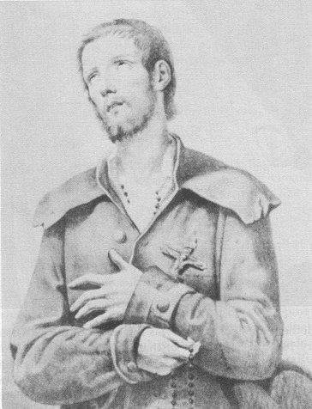
Patron bezdomovců: Benedict Josef Labre
NAROZEN: 25. března 1748, Amettes (vesnice v severní Francii), Francie
ZEMŘEL: 16. dubna 1783, Řím, Itálie
BEATIFIKACE: 20. května 1860, papežem Piem IX
KANONIZACE: 8. prosince 1881 papežem Lvem XIII
PATRON: bezdomovců a tuláků
ATRIBUTY: hrubý oděv přepásaný provazem, kříž na prsou, miska, poutnická hůl, růženec, torna
SVÁTEK: 16. dubna

